Slide 1

蓝牙电子人体秤
曾伟浩 曲中鑫 卢婷舒 王一文 冯佳 苏杭 刘丽 常克楠

Slide 2
电子体重秤的设计
1.功能简介
2.系统架构
3.实物演示

Slide 3
1.功能简介
1、采用高精度电阻应变式压力传感器，测量量程0-50kg，四个传感器H桥串接，最大量程位200kg,测量精度可达5g。
2、采用电子秤专用模拟/数字（A/D）转换器芯片HX711对传感器信号进行调理转换，是一款专为高精度电子秤而设计的24 位A/D 转换器芯片。
3、采用Arduino 开源硬件为核心，实现称重、数据传输等主要功能。
4、采用超声波模块测量身高信息。
5、采用蓝牙模块，将数据传输至手机应用软件。
6、手机应用软件显示并保存体重及身高信息，分析得出BMI指数。

Slide 4
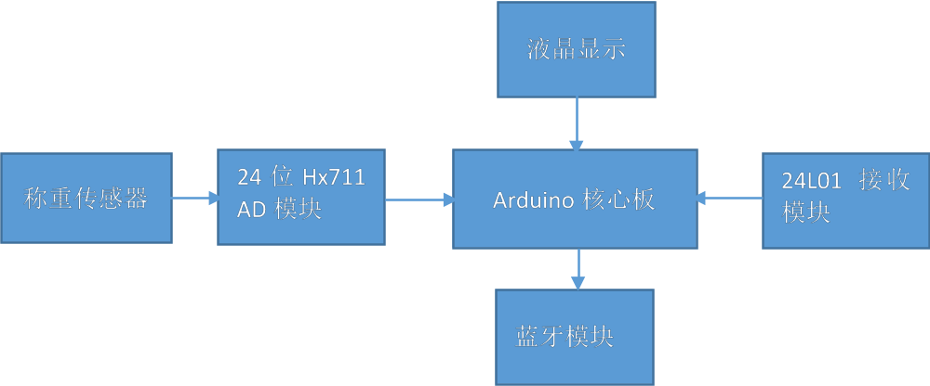
2.系统架构
测量体重方面设计
测量体重部分是利用称重传感器检测压力信号，将信号送入A/D转换器。控制器部分接受来自A/D转换器输出的数字信号，经过运算将数字信号转换为人体的实际重量信号，通过无线传感器接收身高数据，并将身高和体重数据通过蓝牙传送至手机应用软件。
测量体重部分系统框图

Slide 5
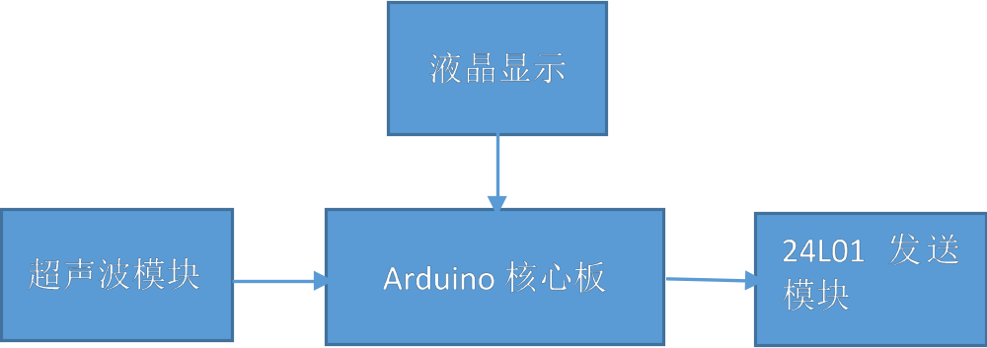
2.系统架构
测量身高方面设计
传感器通过声波的波长和发射声波以及接收到返回声波的时间差就能确定人体的身高，接收器的计数器开始计算脉冲次数，直至接收传感器接收反射回波后，计数停止，该时间差相当于测量的距离，从而可测算出测量仪与头顶之间的距离，即人体的身高。
测量身高部分系统框图

Slide 6
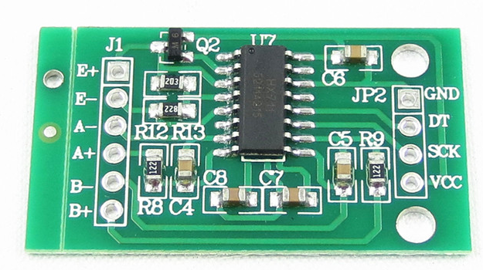
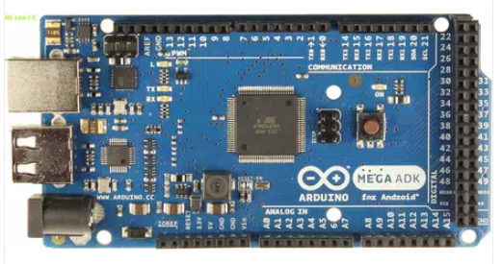
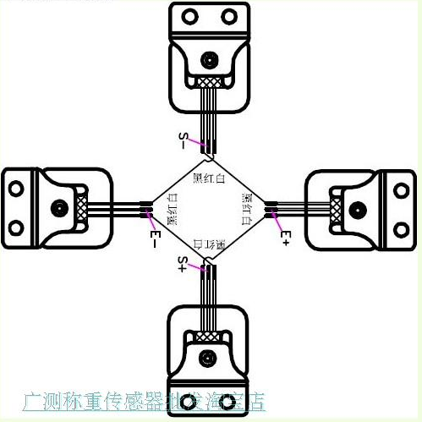
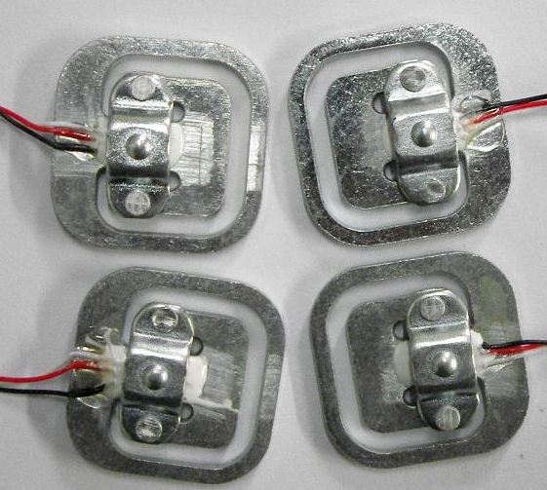
2.系统架构
开源硬件 Arduino 开发板
24位AD HX711模块
称重传感器

Slide 7
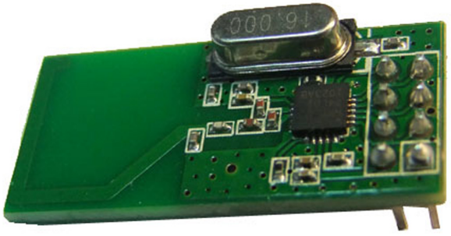
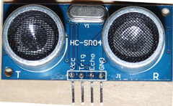
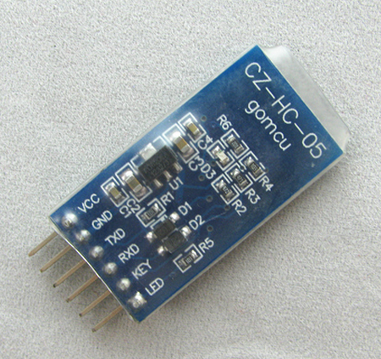
实物正反两面图
实物正反两面图
无线传感器NRF24L01
超声波传感器
蓝牙模板

Slide 8
2.系统架构
手机APP设计流程
查找发现
配对绑定
允许发现
建立通讯

Slide 9
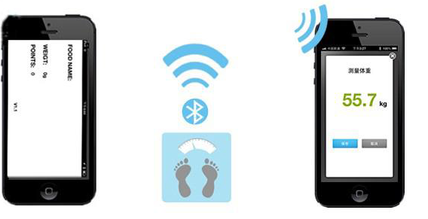
3.实物演示
打开手机APP软件
使用电子秤等称重器测重
手机软件同步显示重量

Slide 10
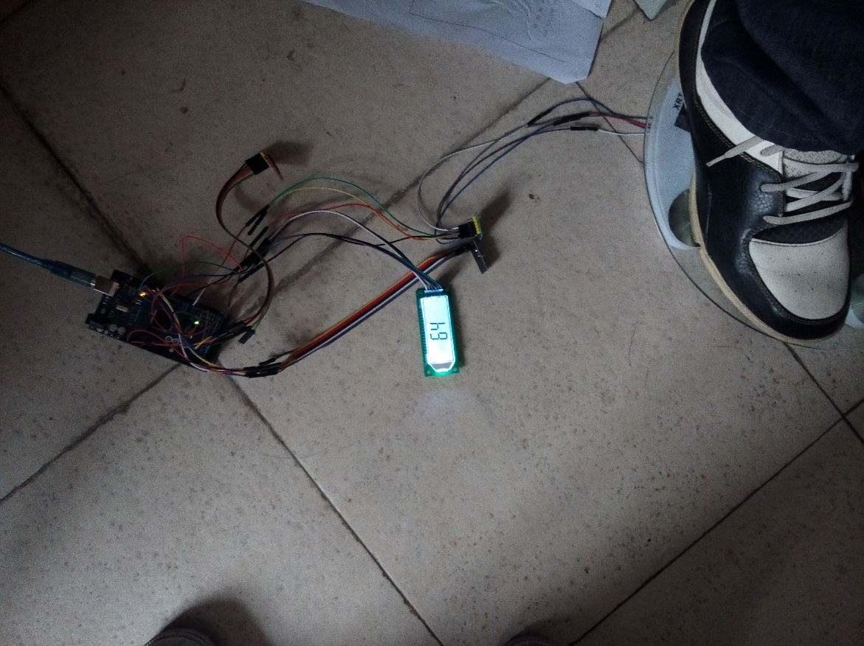
体重装置实物图

Slide 11
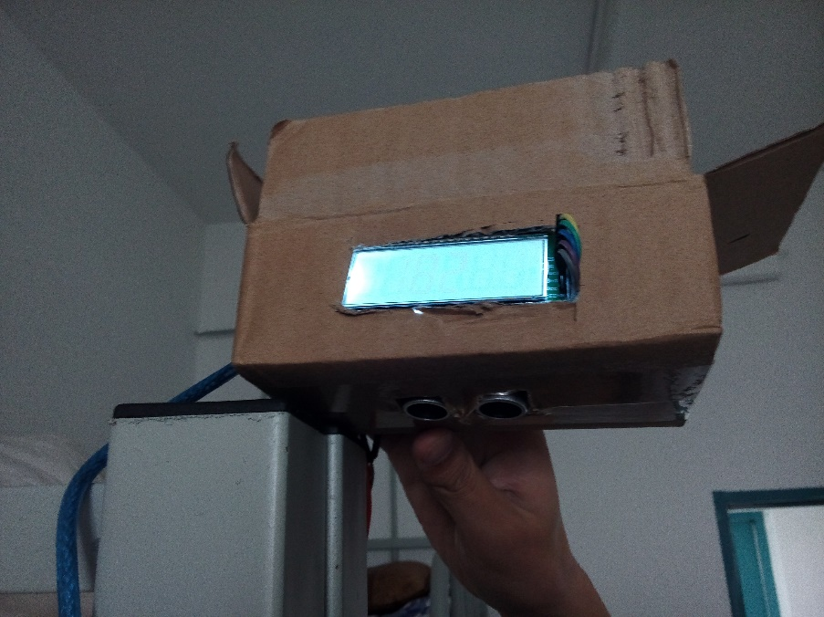
身高装置实物图

Slide 12
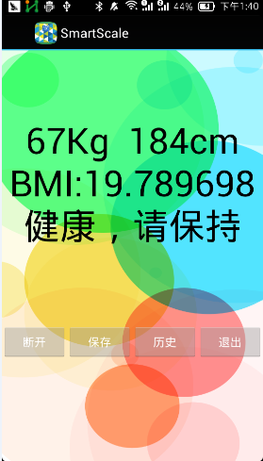
手机APP主显屏

Slide 13
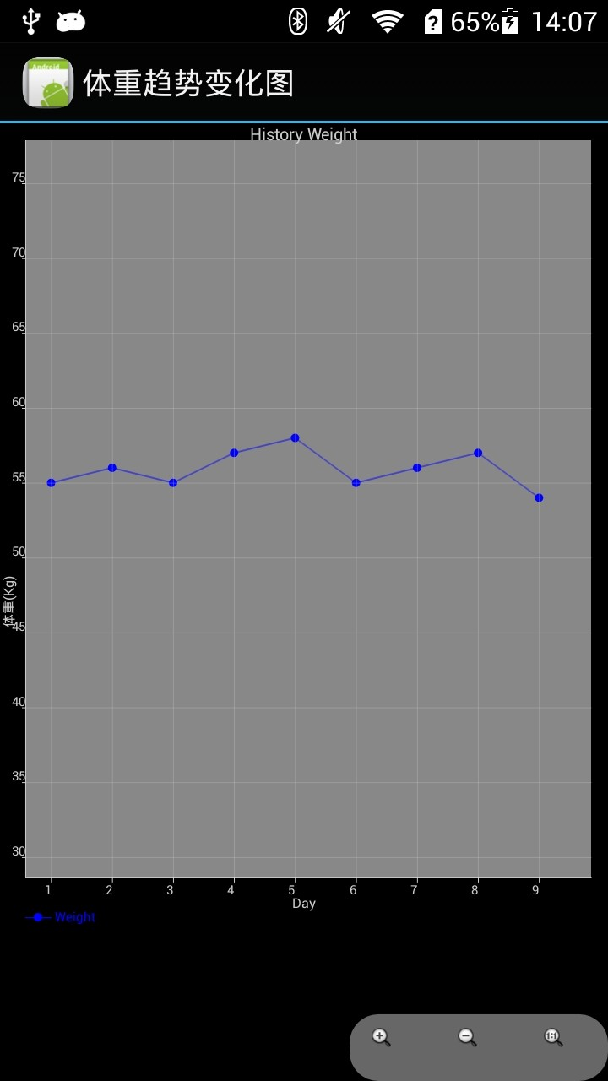
体重趋势变化图

Slide 14
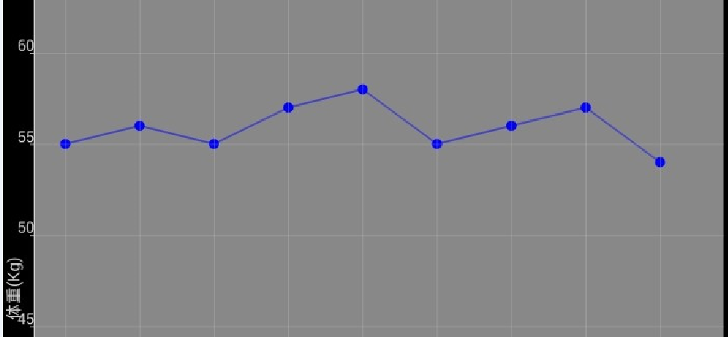
体重变化示意图

